Slide 1
Тыва Республиканың
Каа-Хем кожууннуң Сарыг-Сеп суурунуң муниципалдыг бюджеттен хандырылгалыг школа назыны четпээн чаштарга каттыштырган хевириниң
5 дугаар «Дамырак» аттыг уруглар сады
«Космонавтылар хүнү»
Интернет четки-биле өөредилге
Улуг бөлүк
Апрель 08-тен апрель 14-ке чедир
Кичээл 25 минут
Кижизидикчи башкы: Дапыян З.В.
Сарыг-Сеп, 2024

Slide 2
Хүндүлүг ада-иелер!
Урууңар-биле өөренип олургаш, чурукка тырттырып аарын диледивис.
Чурууңарны бөлүүңерниң вайберинче азы болза кижизидикчи башкыңарның хуу арыннынче чортуп бээриңерни дилээр дир бис.

Slide 3

Уругга сɵстерниң утказын чуруктарны кɵргүзүп тургаш, тайылбырлаар: ракета, октаргай, ужудукчу.

Slide 4

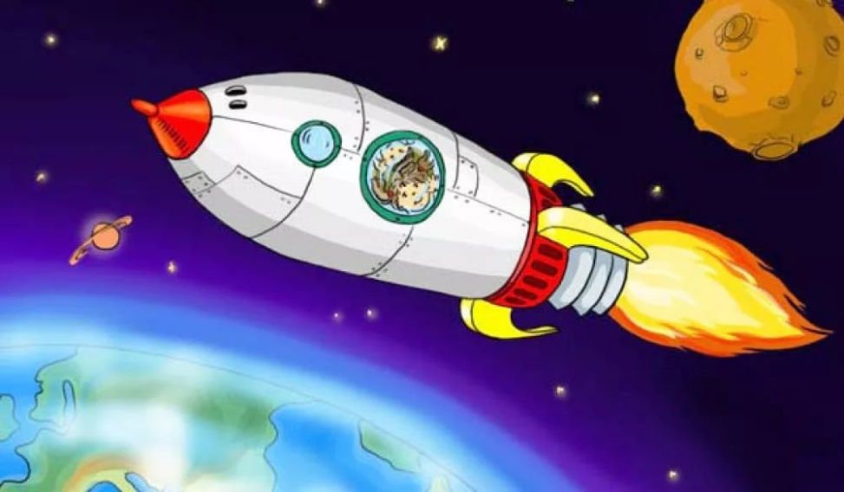

Slide 5

Бир дугаар октаргайже ужуткан ужудукчу - Юрий Алексеевич Гагарин

Slide 6
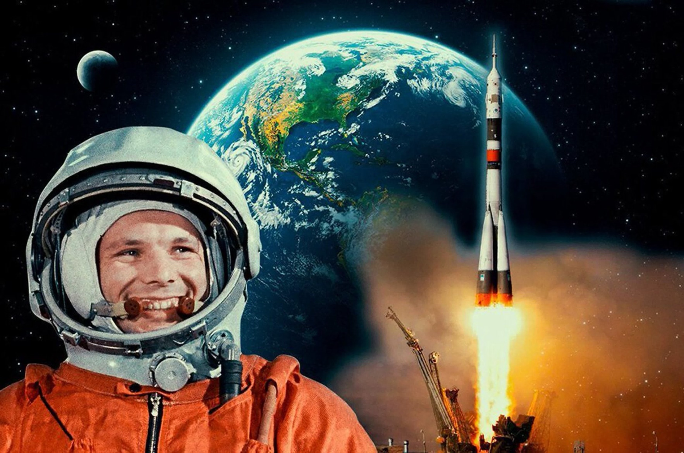
1961 чылдыӊ апрель 12 – Юрий Гагаринниң кижи тɵрелгетенге Октаргайже бир дугаар орукту изеп берген тɵɵгүлүг хүнү.

Slide 7
Тывызыкты урууңарга ыдыңар
Тии чок торгум,
Дизии чок чинчим
(Дээр, сылдыстар)

Slide 8
Сергей Бюрбюнуң шүлүүн номчуп бериңер:
Кызыгааржок Октаргайның дүп чок дүвүн
Кымны мурнап, дүндүүштелип харап көрген
Гагаринниң көстүп көрбээн маадырлыын
Каптагайда магадавас кижи чогул.

Slide 9
Чаа сөстерни тайылбырлап бериңер:
Кызыгааржок – төнген чери чок
Октаргай - космос
Дүп чок – төнчү чок
Дүндүүштелип – өөрү бедип, бөөлденип үнген
Каптагай – октаргай космос

Slide 10
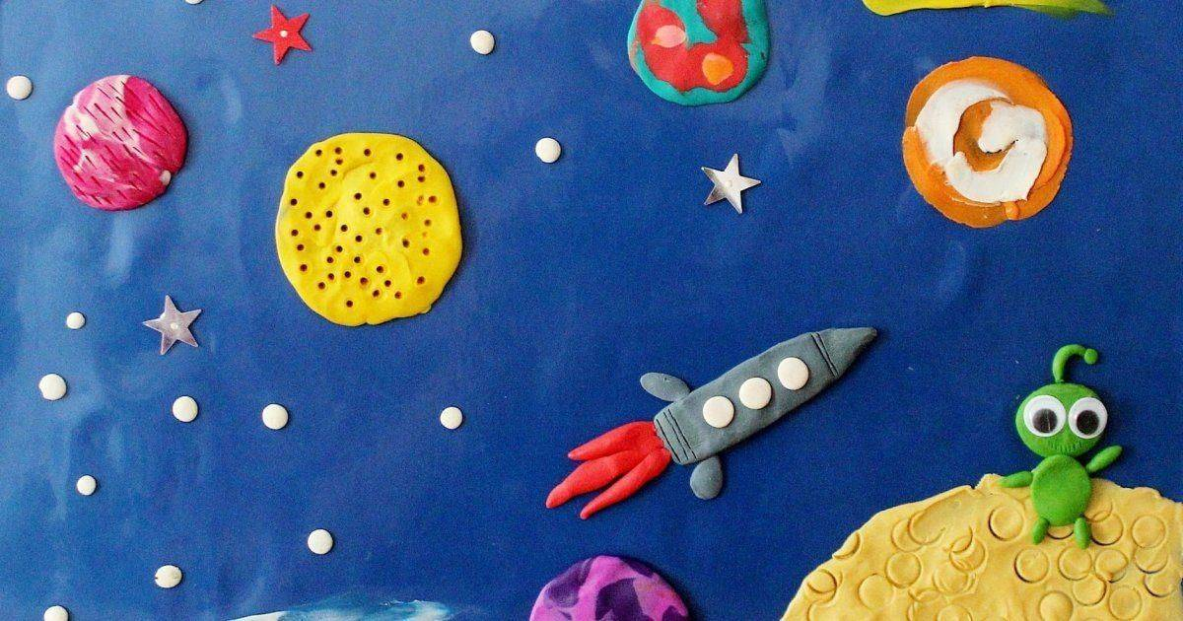
Өңнүг картонга «Дунеки дээр»-ден пластилин-биле кылып алыңар

Slide 11
Улуу-биле четтирдим!

